Slide 1

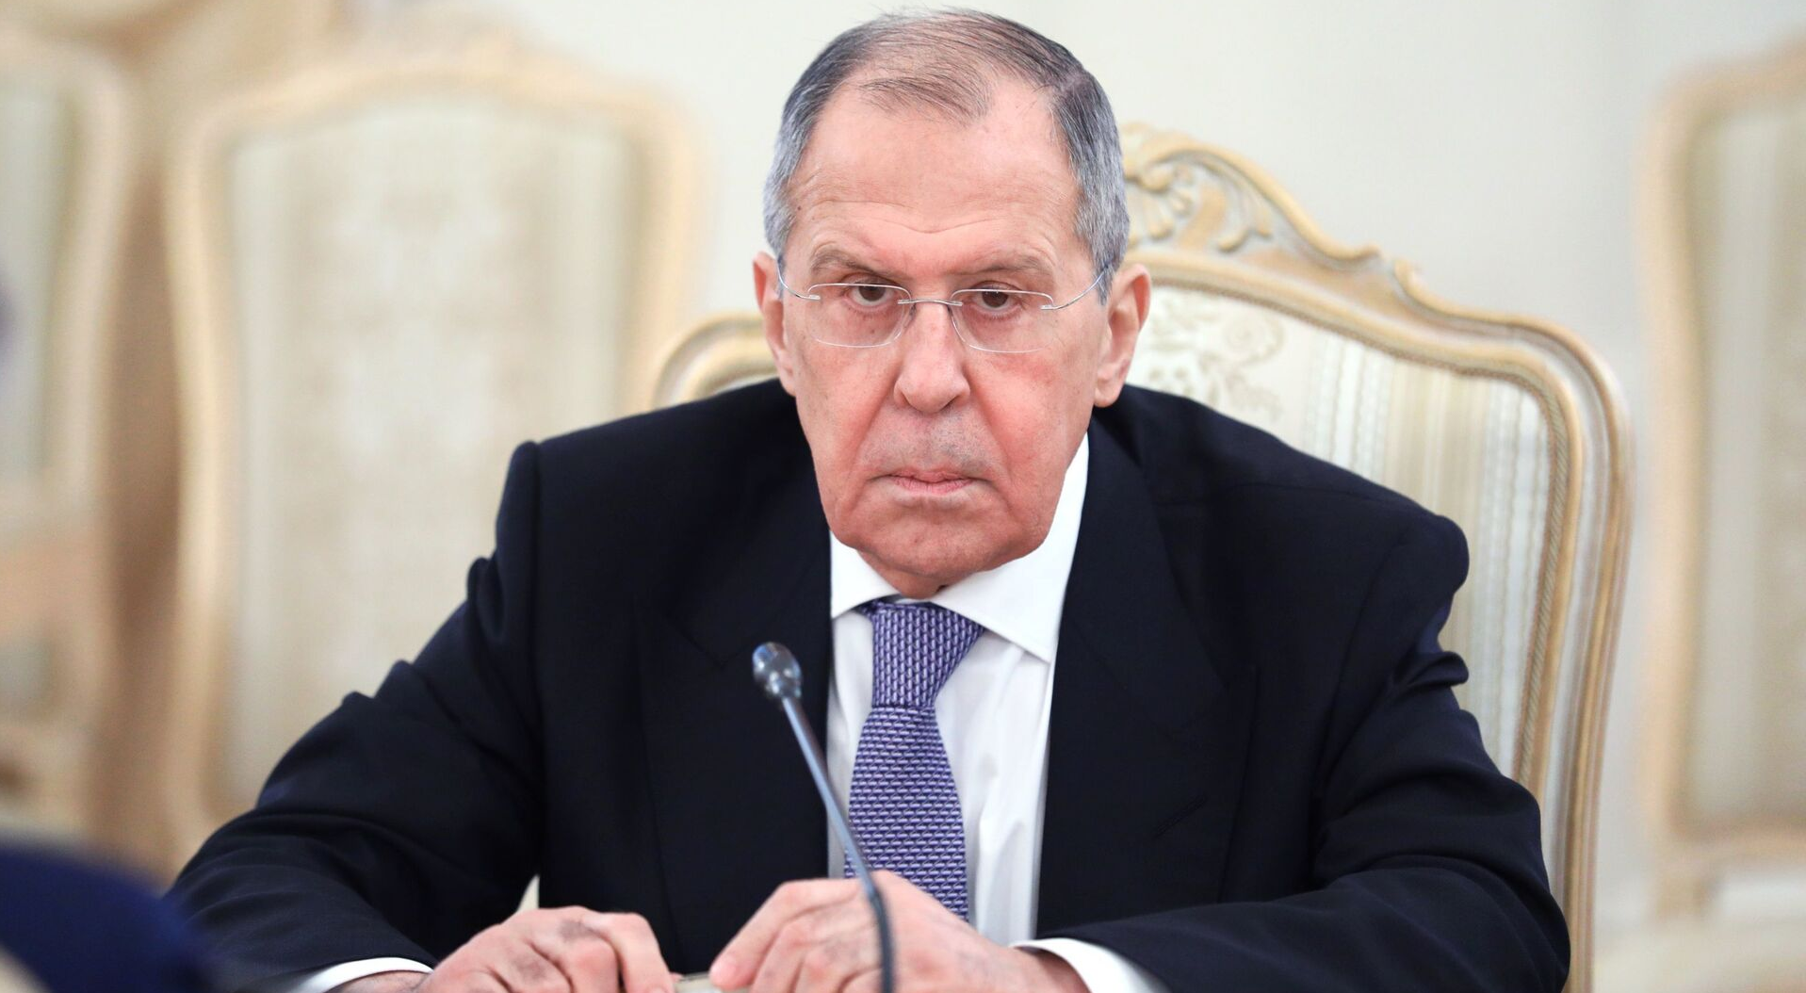
сергей лавров
Деятельность на посту министра
Ваганова Ольга
Группа №:3834101/30009

Slide 2
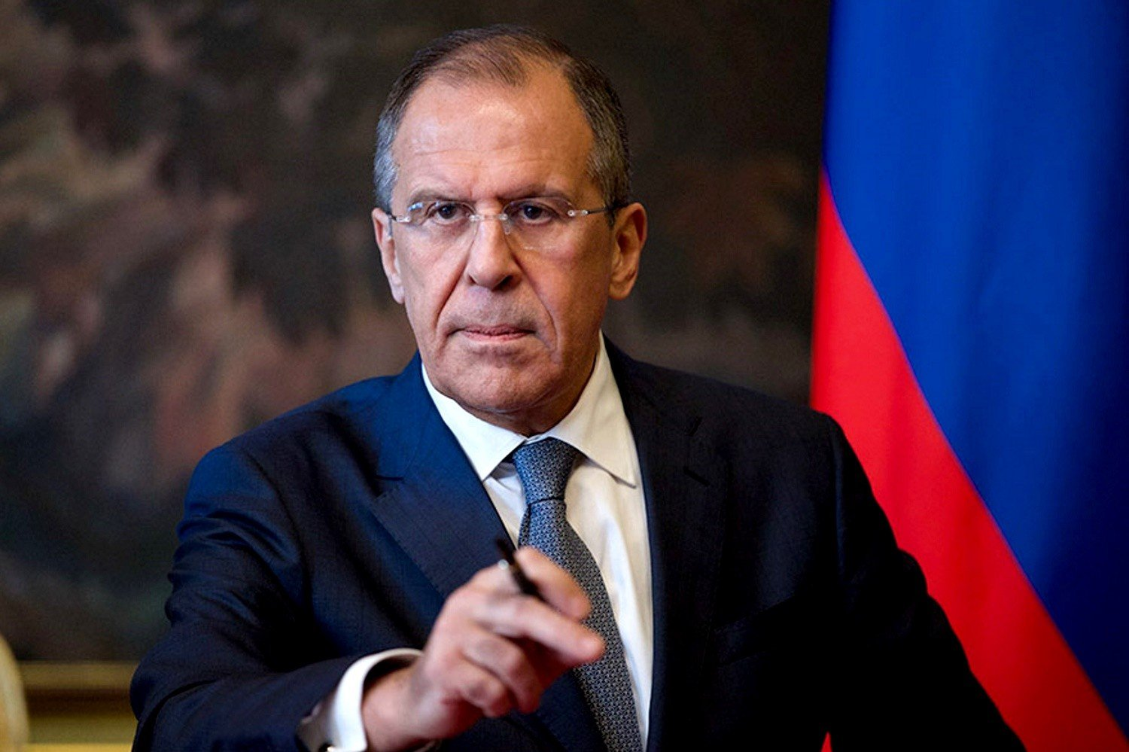
“
9 марта 2004 года президент России Владимир Путин назначил Сергея Лаврова министром иностранных дел

Slide 3
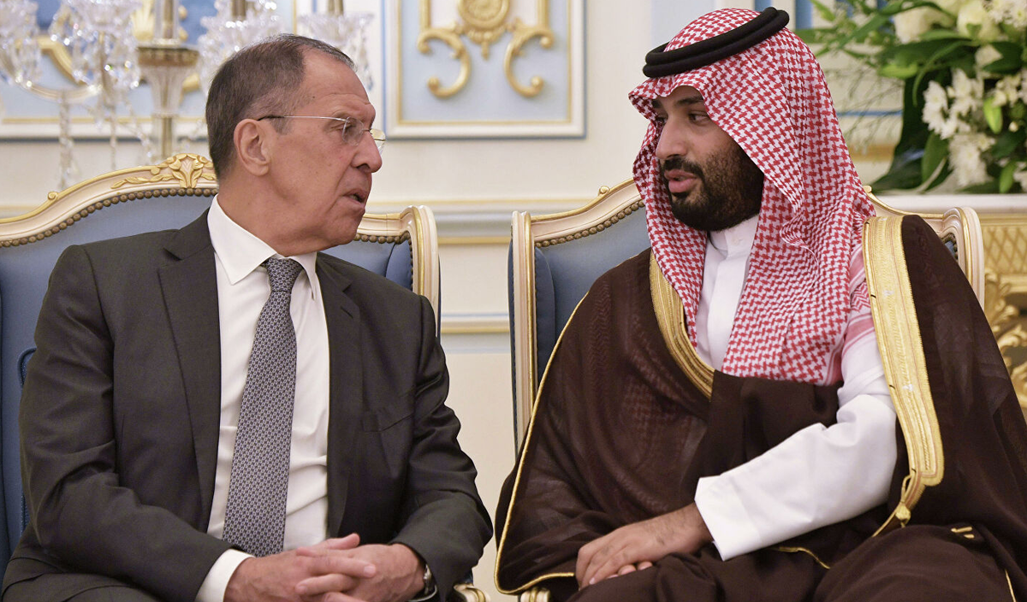
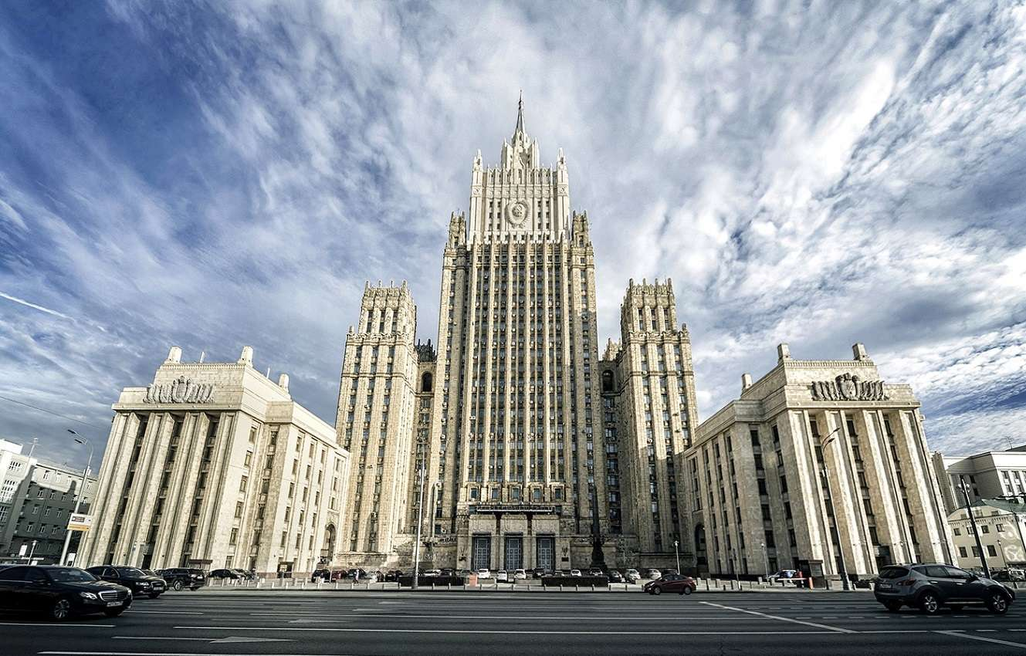
Москва не даст
поссорить себя с
исламским миром

Slide 4
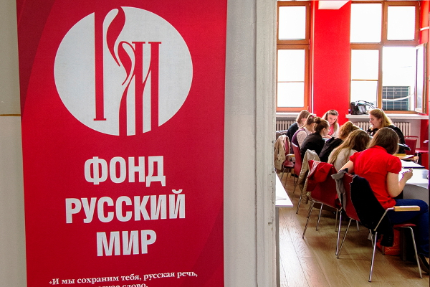

Сергей Лавров председатель попечительского совета МГИМО и многих фондов, помогающих жителям России. Например, фонд «Русский мир», «Дети России»

Slide 5
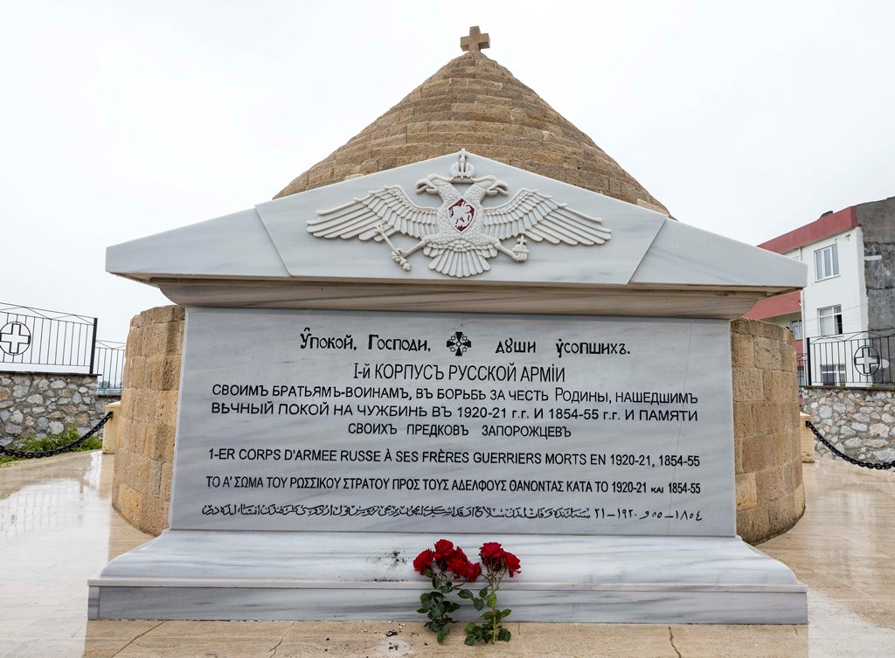
Сергей Лавров беспокоится не только о будущем страны, но и помнит и чтит прошлое, потому стал попечителем совета программы фонда Андрея Первозванного «Восстановления памятника россиянам в Галлиполи».

Slide 6
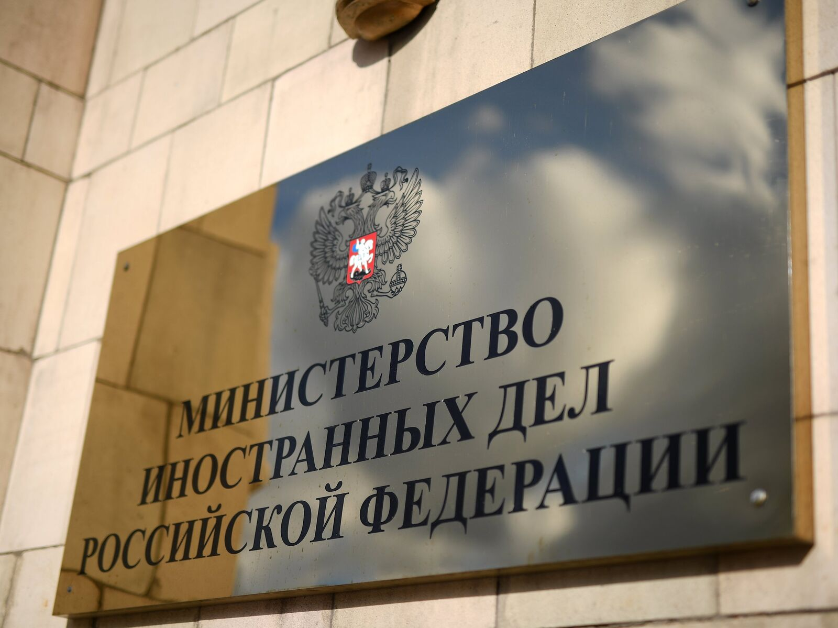
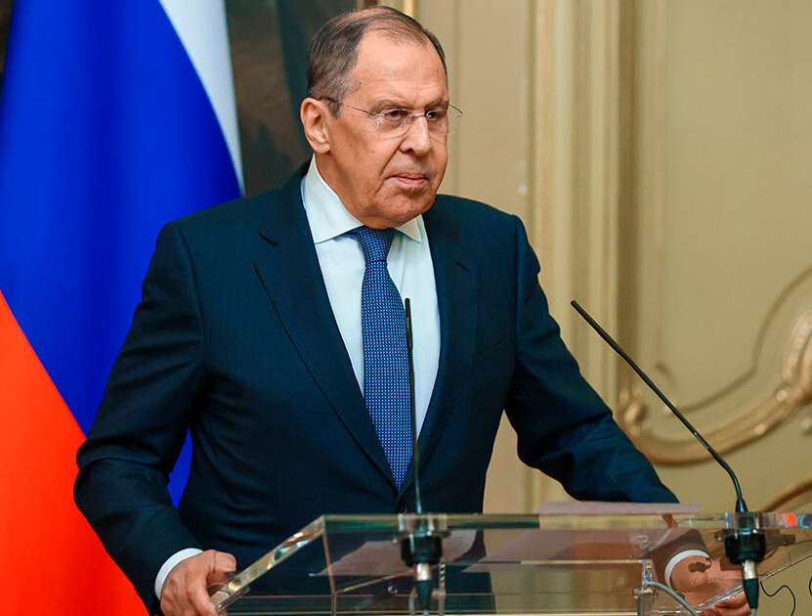
Сергея Лаврова неоднократно переназначали на пост министра – в 2008, 2012, 2018 и 2020 годах. Он также множество раз попадал в рейтинг лучших и самых популярных членов российского правительства.

Slide 7
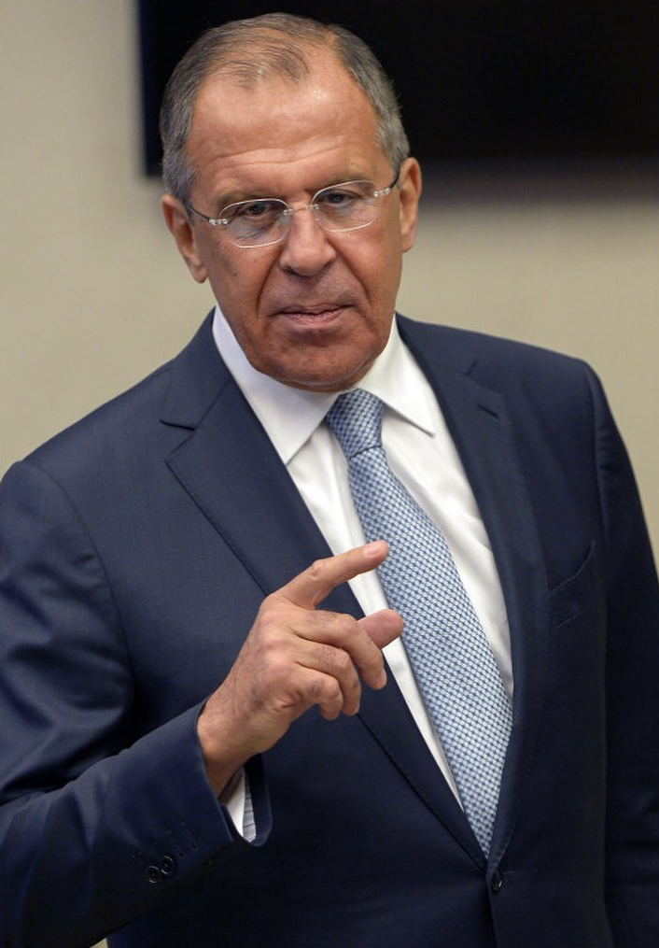
Вот чем занимался министр Лавров в разные
годы и чем продолжает заниматься сейчас:
Решал территориальные вопросы, в том числе с бывшими советскими республиками;
Поднимал вопрос статуса курильских островов ;
Уделял внимание борьбе с терроризмом в разных его проявлениях;
Критиковал ОБСЕ из-за «двойных стандартов» организации;
Выступал против санкций в отношении Ирана из-за ядерной программы;
Договорился о ликвидации сирийского химического оружия;

Slide 8
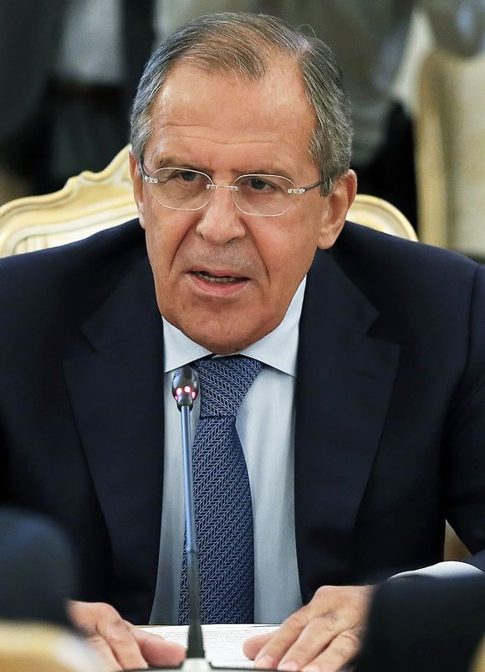
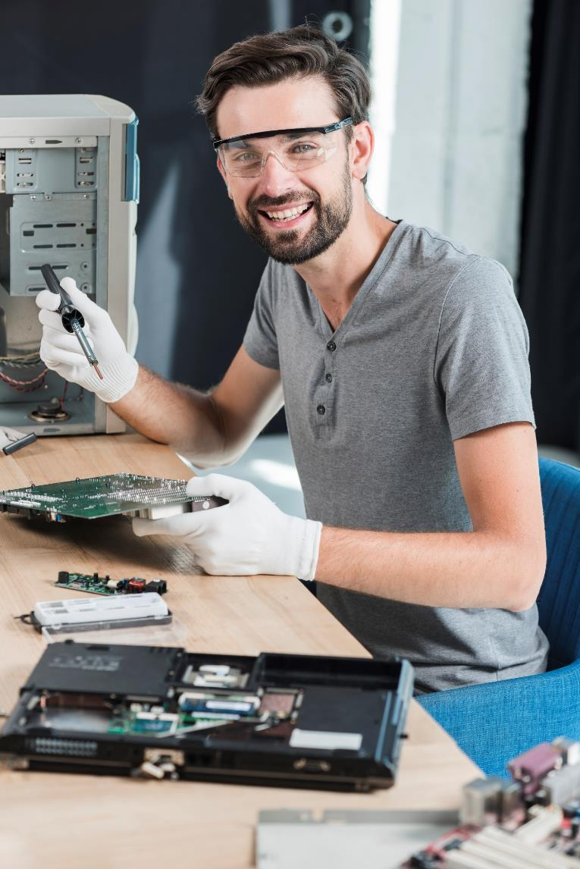
Вот чем занимался министр Лавров в разные
годы и чем продолжает заниматься сейчас:
Осуждал расширение НАТО и американские программы развертывания вооружений в Европе;
Помогал «перезагрузке» отношений России и США к 2020 году, которая, по словам Лаврова, не могла «продолжаться вечно»;
Способствовал нормализации отношений Армении и Турции;
Последовательно критиковал политические события на Украине с 2014 года, участвуя при этом в достижении договоренностей в рамках Минских соглашений;
Поддерживал начало специальной военной операции на Украине, объясняя ее необходимость защитой русских и русскоязычных людей.

Slide 9

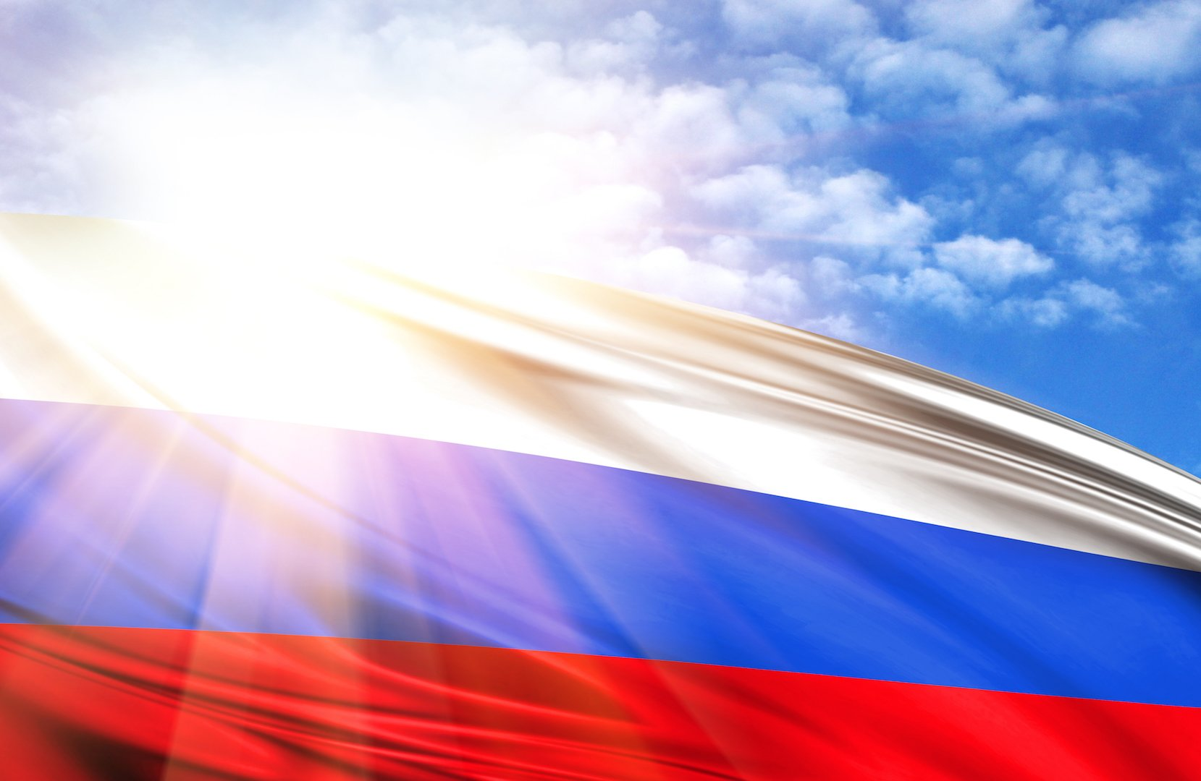
Цитаты
«Мне не платят за
то, чтобы я был оптимистом»
«Как вы знаете, для танго нужны двое. Пока, по-моему, наши американские партнеры исполняют раз за разом индивидуальный брейк-данс»
«Уважающая себя страна, ультиматумы не принимает»
0
«Меня трудно вывести из себя. Но проверять не стоит»
«США пытаются диктовать всему миру правила. Это болезнь застарелая, и она пройдет»

Slide 10

Спасибо за Внимание!

Slide 11
Список литературы:
Лавров Сергей Викторович https://www.mid.ru/ru/about/structure/deputy_ministers/579816/
Министры иностранных дел РФ с 1990 года
https://tass.ru/info/5213330

